Slide 1
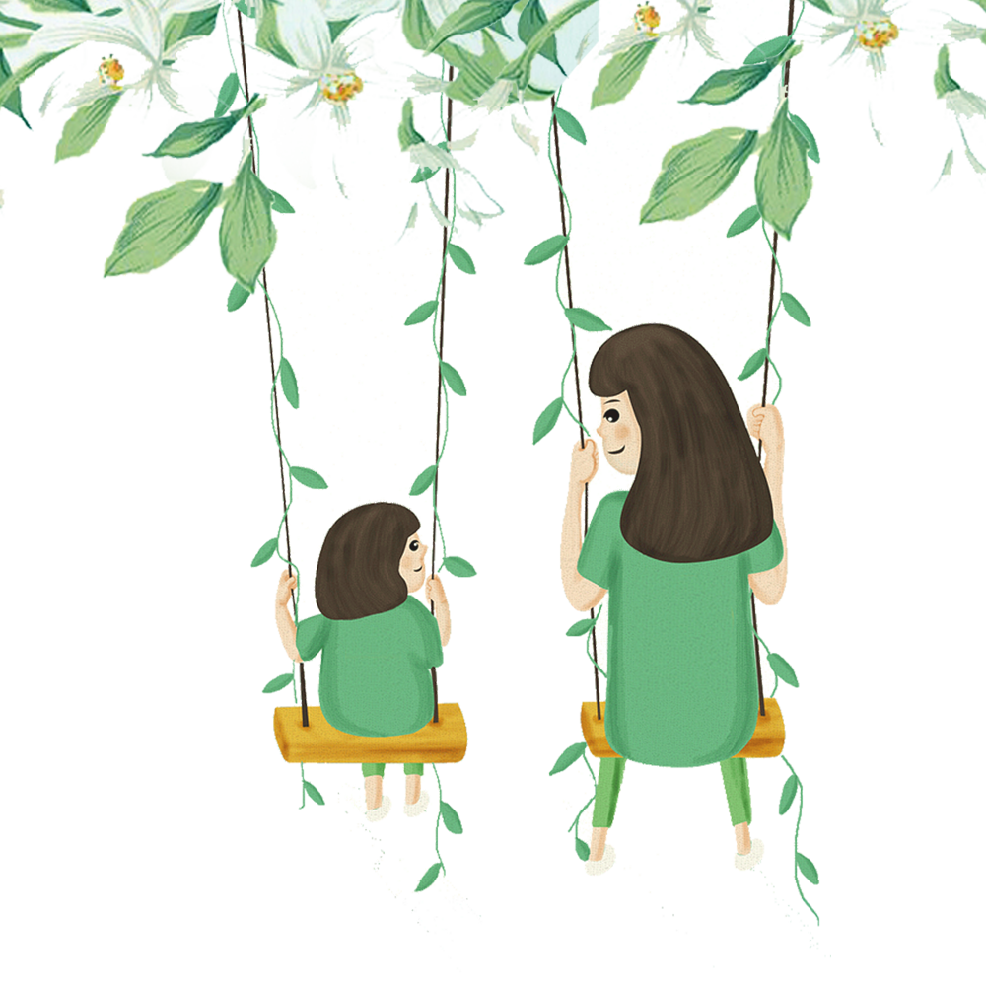
Bài 4: Tiếng cười trong thơ trào phúng
BÀI 4: THỰC HÀNH TIẾNG VIỆT
SẮC THÁI NGHĨA CỦA TỪ NGỮ VÀ VIỆC LỰA CHỌN TỪ NGỮ

Slide 2
BÀI 4: THỰC HÀNH TIẾNG VIỆT
SẮC THÁI NGHĨA CỦA TỪ NGỮ VÀ VIỆC LỰA CHỌN TỪ NGỮ
I. LÍ THUYẾT
1. Các sắc thái nghĩa cơ bản
- Có những sắc thái nghĩa cơ bản như: trang trọng- thân mật- suồng sã, tích cực- tiêu cực, tốt nghĩa- xấu nghĩa, … Trong giao tiếp, cần chú ý sử dụng các sắc thái nghĩa phù hợp để phát huy được hiệu quả biểu đạt

Slide 3
BÀI 4: THỰC HÀNH TIẾNG VIỆT
SẮC THÁI NGHĨA CỦA TỪ NGỮ VÀ VIỆC LỰA CHỌN TỪ NGỮ
2. Lưu ý trong việc lựa chọn từ ngữ (ở đây là từ Hán Việt)
- So với những từ thuần Việt có nghĩa tương đồng, nhóm từ ngữ Hán Việt thường gợi ấn tượng về sự cổ kính, trang trọng
+ Sắc thái cổ kính, ví dụ: Sóng gợn tràng giang buồn điệp điệp (Huy Cận, Tràng giang). Nếu thay tràng giang bằng sông dài thì câu thơ của Huy Cận sẽ mất đi sắc thái này
+ Sắc thái trang trọng, ví dụ: Hôm nay, phu nhân Thủ tướng đến thăm các cháu ở nhà trẻ Hoa hồng. Cách dùng từ phu nhân (thay vì dùng từ vợ) phù hợp với vị thế của người được nói đến

Slide 4
BÀI 4: THỰC HÀNH TIẾNG VIỆT
SẮC THÁI NGHĨA CỦA TỪ NGỮ VÀ VIỆC LỰA CHỌN TỪ NGỮ
II. THỰC HÀNH
Bài 1. Nhận xét về sắc thái nghĩa của từ ngữ in đậm trong các trường hợp sau.
a. Có lúc vểnh râu vai phụ lão
Cũng khi lên mặt dáng văn thân.
(Trần Tế Xương, Tự trào)
b. Quả cau nho nhỏ, miếng trầu hôi,
Này của Xuân Hương đã quệt rồi.
(Hồ Xuân Hương, Mời trầu)
c. Ghế tréo lọng xanh ngồi bảnh choẹ,
Nghĩ rằng đồ thật hóa đồ chơi.
(Nguyễn Khuyến, Tiến sĩ giấy)

Slide 5
BÀI 4: THỰC HÀNH TIẾNG VIỆT
SẮC THÁI NGHĨA CỦA TỪ NGỮ VÀ VIỆC LỰA CHỌN TỪ NGỮ
Gợi ý trả lời
a. Có lúc vểnh râu vai phụ lão. => Thái độ lên mặt, coi thường mọi thứ.
Cũng khi lên mặt dáng văn thân. =>Thái độ coi mình hơn người, tự tin quá mức.
b. Này của Xuân Hương đã quệt rồi. =>Sắc thái thách thức.
c. Ghế tréo lọng xanh ngồi bảnh choẹ, =>Tư thế ngồi tự mãn, bề trên

Slide 6
BÀI 4: THỰC HÀNH TIẾNG VIỆT
SẮC THÁI NGHĨA CỦA TỪ NGỮ VÀ VIỆC LỰA CHỌN TỪ NGỮ
Bài 2. Chỉ ra biện pháp tu từ được sử dụng trong hai câu thơ sau và̀ nêu tác dụng của biện pháp ấy:
Sống lâu, lâu để làm gì nhỉ?
Lâu để mà xem cuộc chuyển vần.
(Trần Tế Xương, Tự trào I)
Gợi ý Trả lời:
- Biện pháp tu từ được sử dụng trong hai câu thơ: Câu hỏi tu từ “Sống lâu, lâu để làm gì nhỉ?”
- Tác dụng: Việc sử dụng câu hỏi tu từ giúp tăng sắc thái biểu cảm cho việc diễn đạt, thể hiện thái độ tự trào của tác giả trước cuộc đời, là bức chân dung tự họa chính mình. Đặc biệt, đó còn là những sự đổi thay, biến chuyển của đời sống xã hội lúc bấy giờ.

Slide 7
BÀI 4: THỰC HÀNH TIẾNG VIỆT
SẮC THÁI NGHĨA CỦA TỪ NGỮ VÀ VIỆC LỰA CHỌN TỪ NGỮ
Bài 3. Phân biệt sắc thái nghĩa của các từ ngữ sau và cho ví dụ để làm rõ sự khác nhau về cách dùng giữa các từ ngữ đó:
a. Ngắn và cụt lủn
b. Cao và lêu nghêu
c. Lên tiếng và cao giọng
d. Chậm rãi và chậm chạp
Gợi ý trả lời
a. Ngắn chỉ tính chất trung tính nhưng cụt lủn có sắc thái châm biếm.
b. Cao chỉ mang sắc thái trung tính còn lêu ngêu mang sắc thái nghĩa chê bai.
c. Lên tiếng chỉ mang sắc thái trung tính còn cao giọng mang sắc thái mỉa mai.
d. Chậm rãi chỉ mang sắc thái tích cực còn chậm chạp mang sắc thái tiêu cực.

Slide 8
BÀI 4: THỰC HÀNH TIẾNG VIỆT
SẮC THÁI NGHĨA CỦA TỪ NGỮ VÀ VIỆC LỰA CHỌN TỪ NGỮ
Bài 4.
a. Cho câu văn: “Bác sĩ đang khám tử thi”.
Từ Hán Việt “tử thi” được dùng để làm gì?
b. “Yết Kiêu đến kinh đô Thăng Long, yết kiến vua Trần Nhân Tông.
Nhà vua: Trẫm cho nhà ngươi một loại binh khí.
Yết Kiêu: Tâu bệ hạ, thần chỉ xin một chiếc dùi sắt.
Nhà vua: Để làm gì?
Yết Kiêu: Để dùi thủng chiến thuyền của giặc, vì thần có thể lặn hàng giờ dưới nước.”
Các từ Hán Việt “kinh đô, yết kiến, Trẫm, bệ hạ, thần” được dùng để làm gì?
Gợi ý trả lời
a. Tạo sắc thái tao nhã, tránh gây cảm giác thô tục, ghê sợ
b. Tạo sắc thái cổ, phù hợp với bầu không khí xã hội xa xưa.

Slide 9
BÀI 4: THỰC HÀNH TIẾNG VIỆT
SẮC THÁI NGHĨA CỦA TỪ NGỮ VÀ VIỆC LỰA CHỌN TỪ NGỮ
Bài 5. Từ nào trong khổ thơ sau đồng nghĩa với “đỏ” hoặc thường đi kèm với “đỏ”. Nghĩa/sắc thái nghĩa của từ đó là gì?
Thúng cắp bên hông, nón đội đầu,
Khuyên vàng, yếm thắm, áo the nâu,
Trông u chẳng khác thời con gái
Mắt sáng, môi hồng, mà đỏ au.
Gợi ý trả lời
1. “Thắm”: chỉ màu đỏ đậm, tươi; “au”: chỉ màu đỏ tươi, ửng lên, trông thích mắt
2. “Hồng”: chỉ màu đỏ nhạt; “au”: chỉ màu đỏ tươi, ửng lên, trông thích mắt
3. “Thắm”: chỉ màu đỏ đậm, tươi
4. “The nâu”: chỉ màu đỏ đậm, đen
Tài liệu được chia sẻ bởi Website VnTeach.Com
https://www.vnteach.com

Slide 10


